Slide 1
最优化方法 Operations Research
第五讲
凸规划

Slide 2
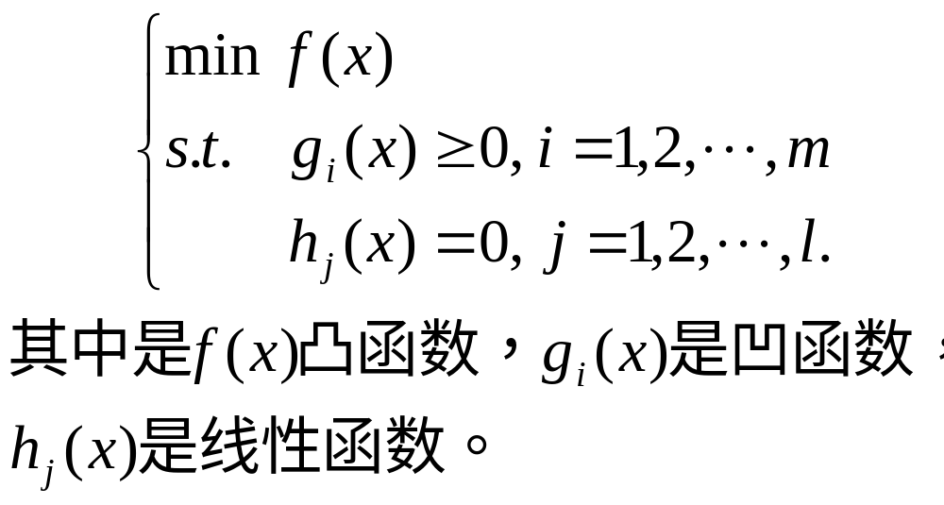
凸规划

Slide 3
凸函数
凸函数：设S是E^{n}中的非空凸集， f(x)是定义在S上的实函数，如果对于每一对x₁，x₂∈S及每一个a，0≤a≤1,都有
f(ax₁+(1－a)x₂)≤a f(x₁)+(1－a)f(x₂)
则称函数f(x)为S上的凸函数．上式中，若≤变为<，则称为严格凸函数。
若-f(x)为S的凸函数，则称f(x)为S上的凹函数．
(a)
(b)
(c)
x
x
x
严格凸
凸
非凸

Slide 4
凸集(convex set)
定义：设x,y为欧式空间E^{n}中相异的两个点，则点集
P={λx+(1-λ)y|λ∈R}
称为通过x和y的直线.
定义：设S⊆E^{n},若对∀x⁽¹⁾,x⁽²⁾∈S及∀λ∈[0,1],都有
λx⁽¹⁾+(1-λ)x⁽²⁾∈S
则称S为凸集.
设x⁽¹⁾,x⁽²⁾，…,x^{(k)}∈S,称
λ₁x⁽¹⁾+λ₂x⁽²⁾+…+λ_{k}x^{(k)}
(其中λ₁+λ₂+…+λ_{k}=1)为x⁽¹⁾,x⁽²⁾,…,x^{(k)}的凸组合.

Slide 5
H={x|p^{T}x＝a} 超平面(hyper-plane)
H⁻={x|p^{T}x≤a} （闭）半空间
L={x|x=x⁽⁰⁾+λd,λ≥0} 射线

Slide 6
凸集的性质
设S₁和S_{２}为E^{n}中的两个凸集，β是实数，则
(1) βS₁ ={βx|x∈S₁}
(2) S₁∩S₂
(3) S₁+S_{２}={x⁽¹⁾+x⁽²⁾|x⁽¹⁾∈S₁ ，x⁽²⁾∈ S₂}
(4) S₁-S_{２}={x⁽¹⁾-x⁽²⁾|x⁽¹⁾∈S₁ ，x⁽²⁾∈ S₂}
都是凸集。

Slide 7
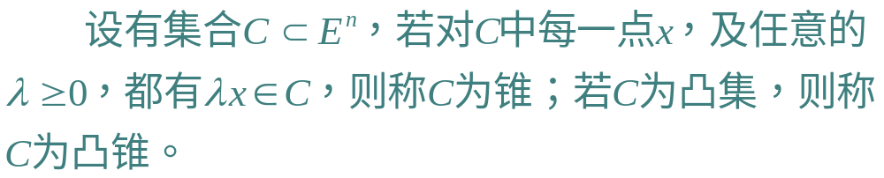
凸锥和多面体(polyhedron)
定义：
定义：
非空有界的多面体称为多胞形(polytope)

Slide 8
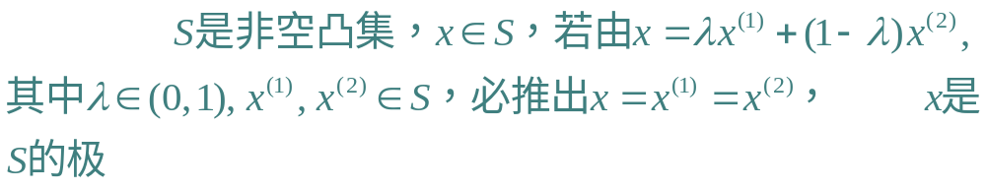
极点(extreme point)
定义：
设
则称
点．
凸集
凸集
极点

Slide 9
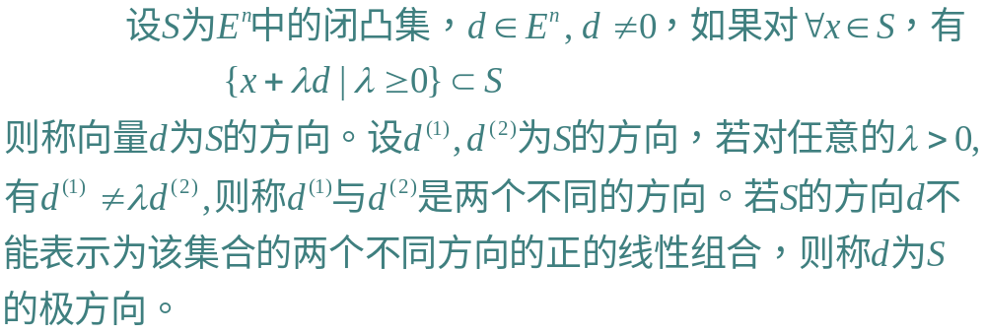
极方向(extreme direction)
定义：

Slide 10
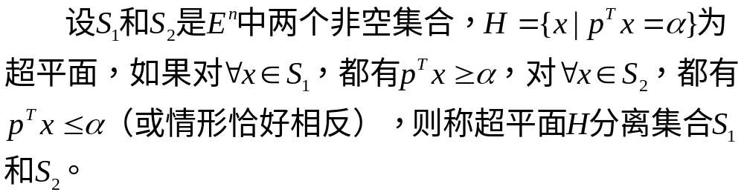
凸集分离定理
定义：

Slide 11
凸函数
凸函数：设S是E^{n}中的非空凸集， f(x)是定义在S上的实函数，如果对于每一对x₁，x₂∈S及每一个a，0≤a≤1,都有
f(ax₁+(1－a)x₂)≤a f(x₁)+(1－a)f(x₂)
则称函数f(x)为S上的凸函数．上式中，若≤变为<，则称为严格凸函数。
若-f(x)为S的凸函数，则称f(x)为S上的凹函数．
(a)
(b)
(c)
x
x
x
严格凸
凸
非凸

Slide 12
凸函数性质
(1) 设f₁(x)，f₂(x)是凸集S上的凸函数，则函数f₁(x)+f₂(x)在S上也是凸函数。
(2) 设f(x)是凸集S上的凸函数，则对任意的a≥0，函数af(x)是凸的。
推广：设f₁(x)，f₂(x), …, f_{k}(x)是凸集S上的凸函数，a_{i}≥0,则a₁f₁(x)+a₂f₂(x)+ …+ a_{k}f_{k}(x)也是凸集S上的凸函数.
(3) 设f(x)是凸集S上的凸函数，对每一个实数c，则集合(level set)
S_{c}＝{x | x∈S，f(x)≤c}是凸集。

Slide 13
凸函数性质
(4)设S是E^{n}中的非空凸集，f是定义在S上的凸函数，
则f在S上的局部极小点是整体极小点，且极小点
的集合是凸集．

Slide 14
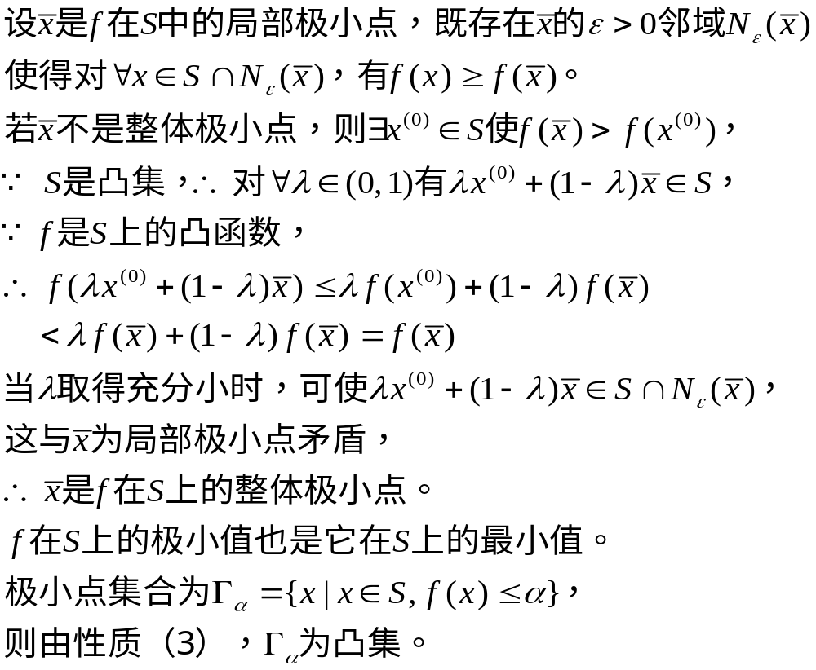
证明：

Slide 15
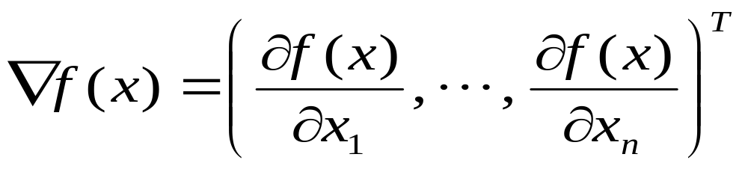
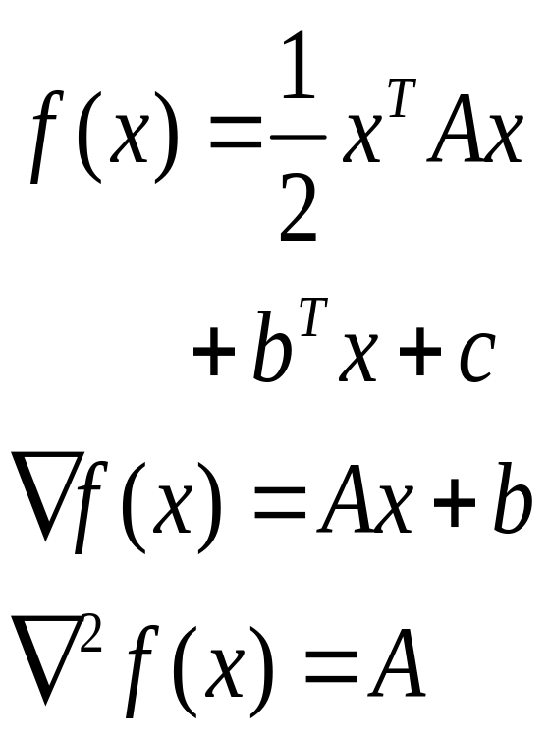
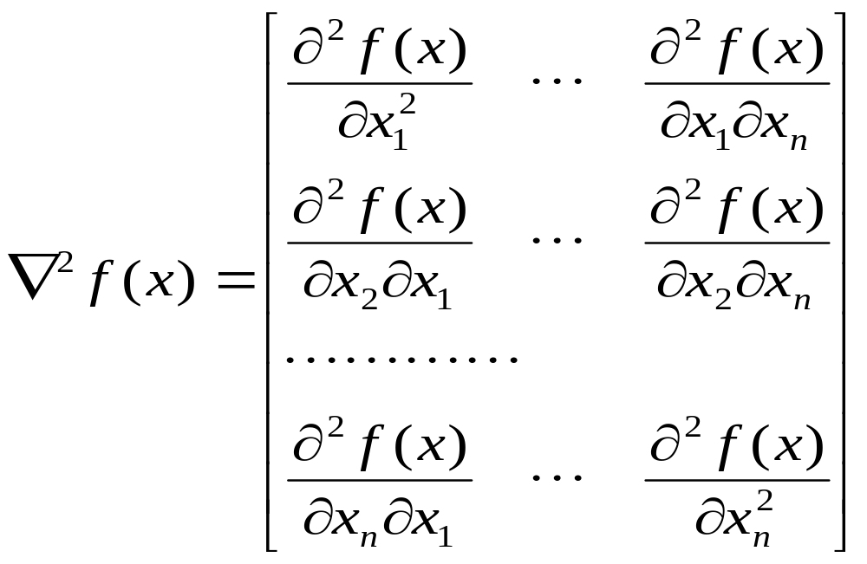
凸函数的判别
梯度：
Hesse矩阵：

Slide 16
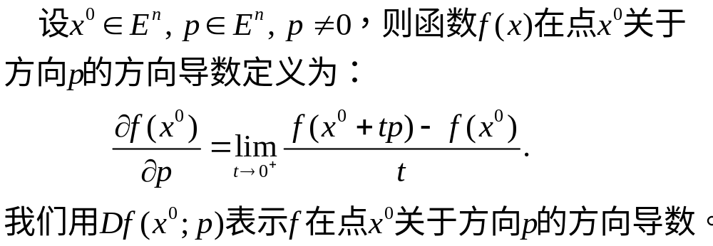
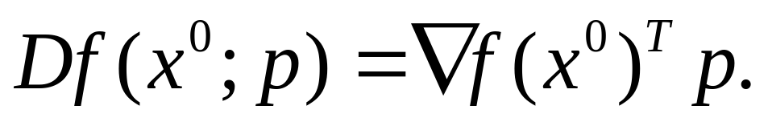
方向导数
方向导数通常用下面的公式计算：

Slide 17
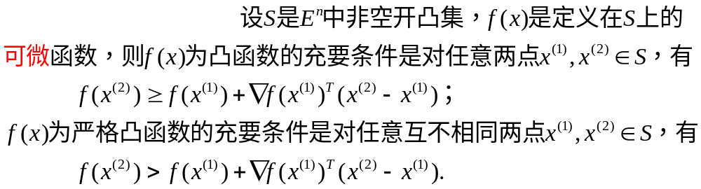
凸性
凸函数的充要条件
定理（一阶充要条件）

Slide 18
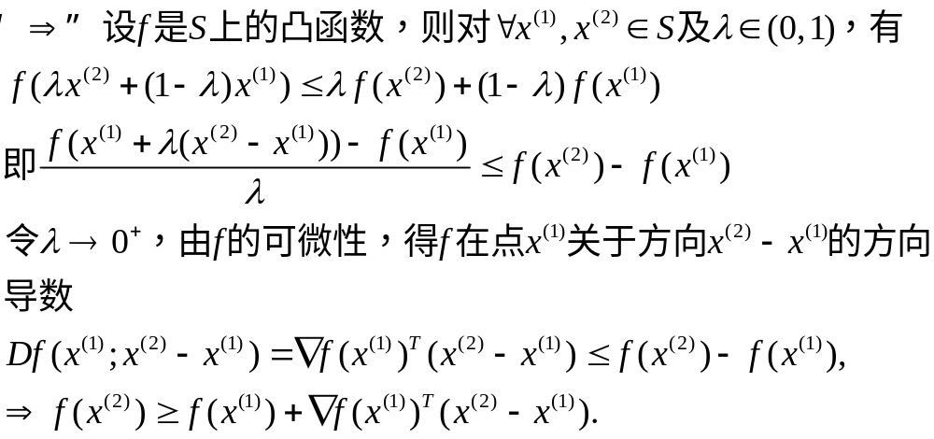
证 明

Slide 19
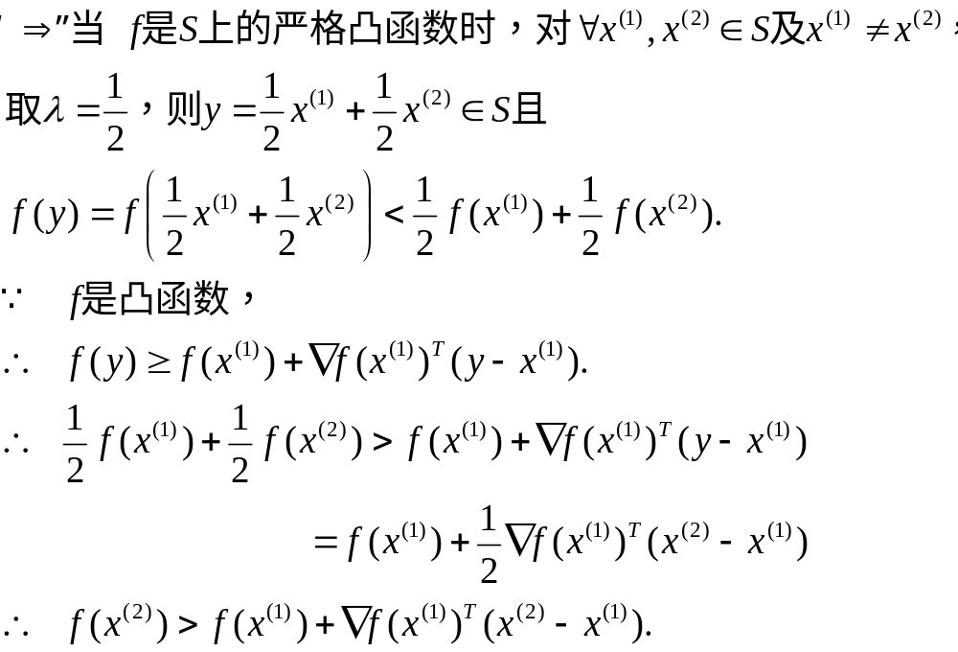

Slide 20
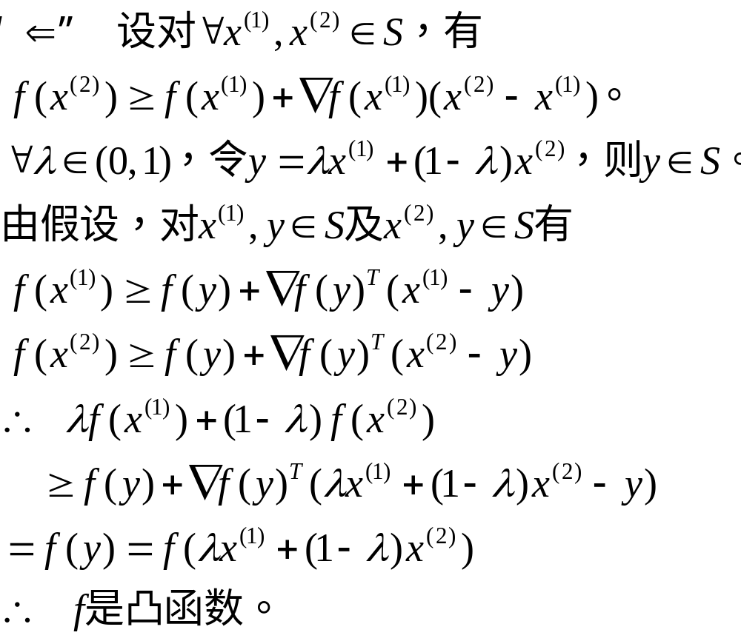

Slide 21

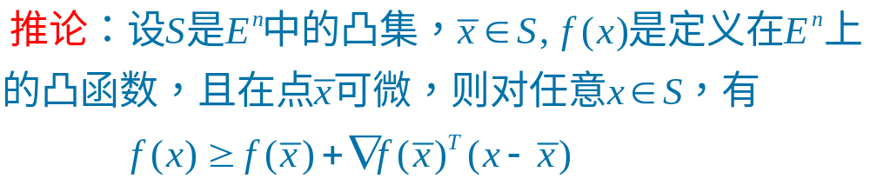
几何意义
f(x⁽²⁾)
f(x⁽¹⁾)
f(x⁽²⁾)-f(x⁽¹⁾)
x⁽¹⁾
x⁽²⁾
f(x)是凸函数当且仅当任意点处的切线增
量不超过函数的增量。

Slide 22
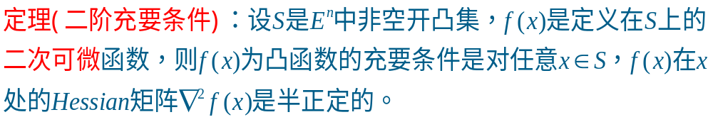

Slide 23

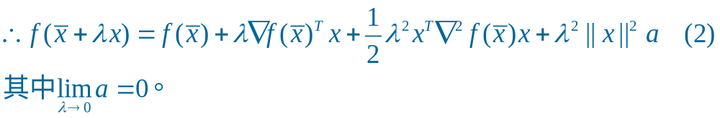
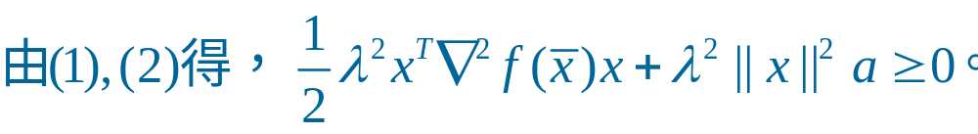
证明：

Slide 24
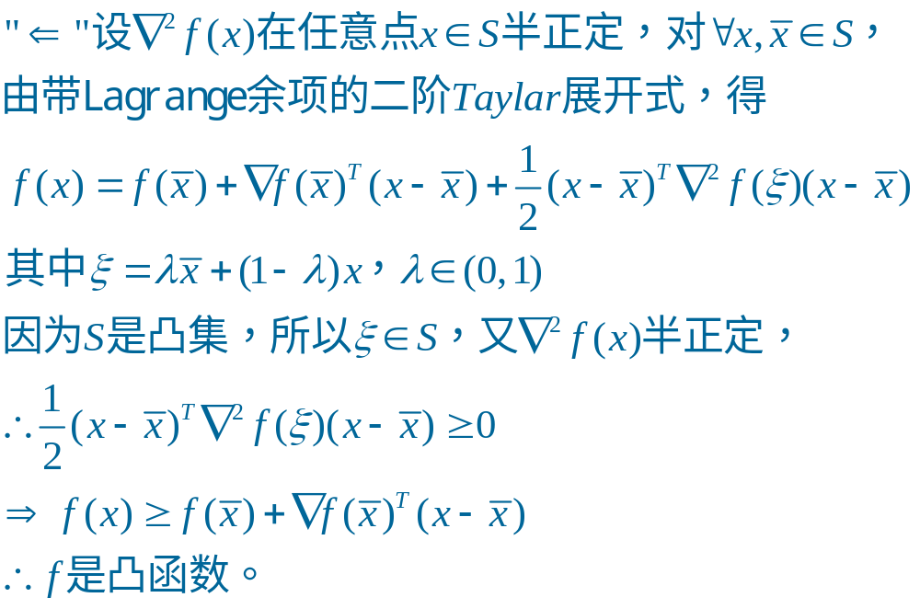

Slide 25
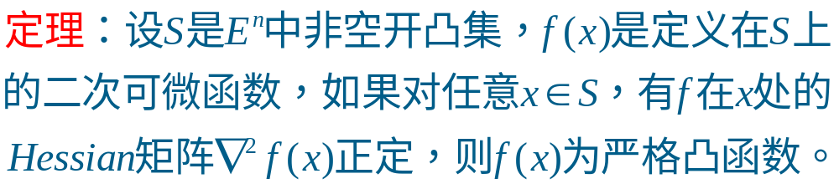
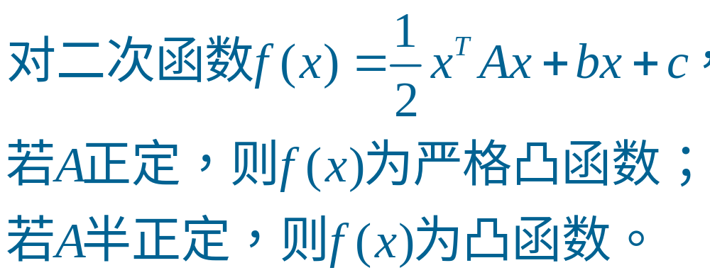

Slide 26
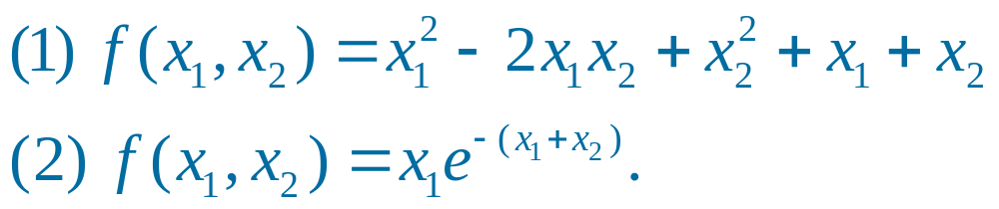
例：判断下列函数是否为凸函数.

Slide 27
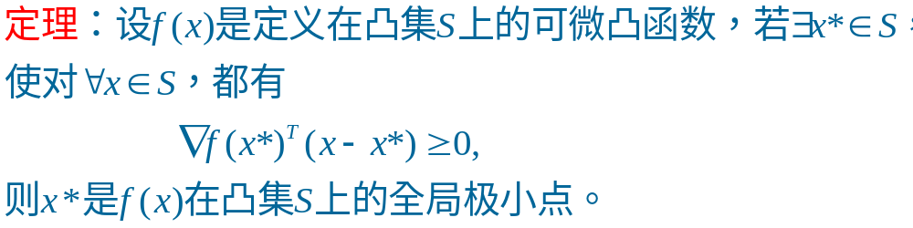
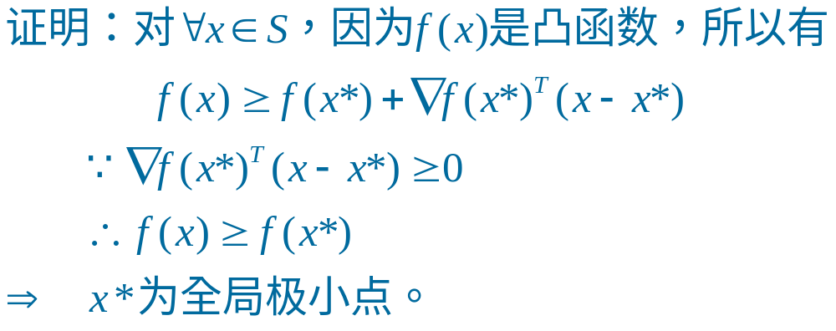

Slide 28
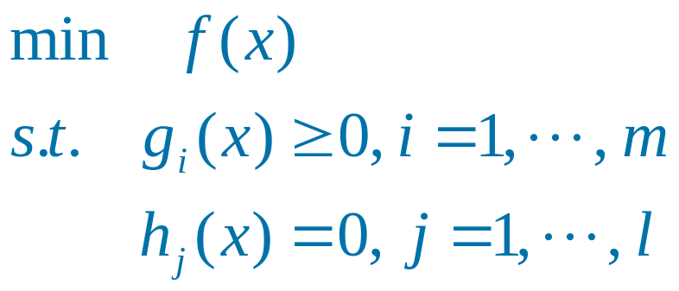
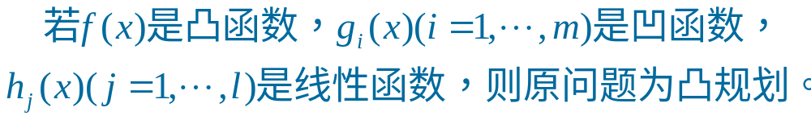
凸规划
凸规划：求凸函数在凸集上的极小点。
性质：凸规划的局部极小点就是整体极小点，
且极小点的集合为凸集。

